Slide 1
STATISTIKA
Disusun oleh :
Nabila Asshafa Putri (20090105)

Slide 2
Metode dalam pengambilan data
Dalam mengumpulkan data mahasiswa PHB menggunakan metode SRS. Metode SRS tersebut adalah suatu metode pengambilan sampel secara acak. Dengan menggunakan google from dan disebar luaskan kepada mahasiswa prodi lain agar mendapatkan link google form supaya mahasiswa bisa mengisi sehingga setiap sampel mungkin mempunyai isi yang berbeda – beda . Pengumpulan ini dilakukan kurang lebih selama 1 minggu.
Data yang terkumpul terdapat data kuantitatif dan kualitatif.
Dalam data kualitatif/data kategori terdapat 3 jenis variable yaitu nominal, identifier, dan ordinal. Tetapi dalam data sampel yang dikumpulkan hanya terdapat 2 jenis yaitu nominal(gender, prodi, kesesuaian, pembiayaan, data asal, kos dan kendaraan) dan identifier( nama).
Dalam data kuantitatif terdapat 2 jenis variable yaitu diskrit dan kontinyu. Dalam data sampel yang dikumpulkan terdapat 1 jenis saja yaitu jenis kontinyu(usia, lama belajar dan IPK)

Slide 3
Identitas variabel
Nama Variabel | Tipe | Jenis
Nama | Kualitatif/kategorial | Identifier
Gender | Kualitatif/kategorial | Nominal
Usia | Kuantitatif | Kontinyu
Prodi | Kualitatif/kategorial | Nominal
Kesesuaian | Kualitatif/kategorial | Nominal
Pembiayaan | Kualitatif/kategorial | Nominal
Kota Asal | Kualitatif/kategorial | Nominal
Kos | Kualitatif/kategorial | Nominal
Lama Belajar | Kuantitatif | Kontinyu
Kendaraan | Kualitatif/kategorial | Nominal
IPK | Kuantitatif | Kontinyu

Slide 4
Pemberian keterangan numerik pada setiap data
Nama Variabel | Deskripsi | Keterangan
Nama | Nama Panggilan | Character
Gender | Jenis kelamin 0. Perempuan 1. Laki-laki | Numeric[0,1]
Usia | Usia | Numeric
Prodi | Prodi 0. Teknik Informatika 1. ASP 2. Teknik Komputer 3. Teknik Mesin 4. Teknik Elektro 5. Akutansi 6. Farmasi 7. Kebidanan 8. Perhotelan 9.DKV | Numeric [0,1,2,3,4,5,6,7,8,9]
Kesesuaian | Kesesuaian Prodi 0. Ya 1. Tidak | Numeric [0,1]
Pembiayaan | Pembiayaan 0. Orangtua/Wali 1. Keduanya 2. Mandiri | Numeric [0,1,2]
Kota Asal | Kota Asal 0. Kota Tegal 1. Kab. Tegal 2. Kab. Brebes 3. Kab. Pemalang 4. Lainnya | Numeric [0,1,2,3,4]
Kos | Kos 0. Ya 1. Tidak | Numeric [0,1]
Lama Belajar | Jam Belajar Harian | Numeric
Kendaraan | Kendaraan 0. Sepeda 1. Sepeda Motor 2. Mobil 3. Angkutan Umum | Numeric [0,1,2,3]
IPK | IPK | Numeric

Slide 5
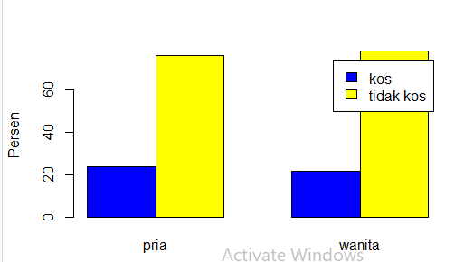
Visualisasi data
# histogram dari hubungan jenis kelamin dan kos

Slide 6
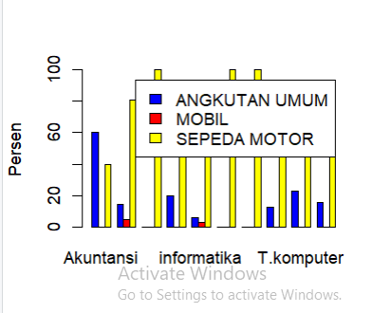
# hubungan kendaraan dengan jurusan

Slide 7
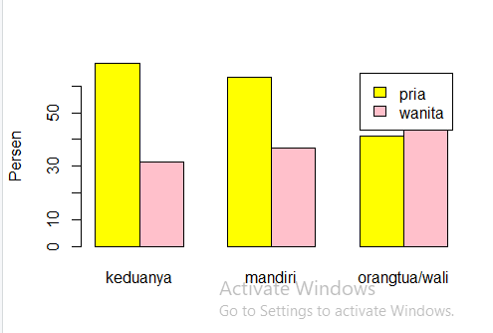
# histogram hubungan antara data pembiayaan dan jenis kelamin

Slide 8
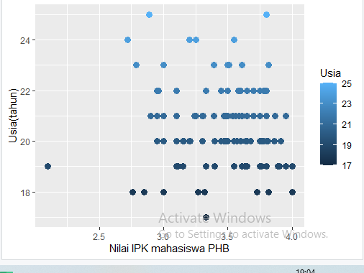
# scatterplot dari hubungan antara data IPK dan usia

Slide 9
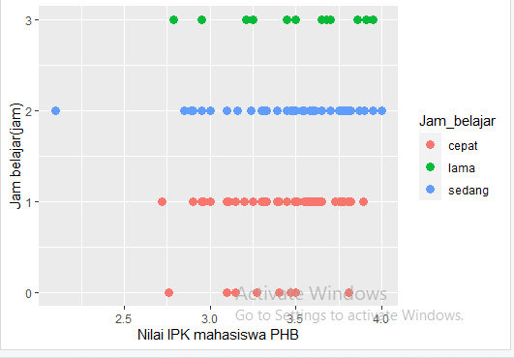
Scatterplot dari hubungan jam belajar dan IPK

Slide 10
Deskripsi temuan
#Analisa hubungan antara data kategori (tabel kontigensi)
Temuan 1 → menggunakan data jenis kelamin dan kos
Data studi dapat dilihat pada data.xlsx. Dalam kasus ini, kita akan menjawab pertanyaan: Apakah benar mahasiswa perempuan lebih memilih mengekos?

Slide 11

Berdasarkan data yang dikumpulkan, menunjukan jika anggapan bahwa mahasiswa perempuan lebih banyak yang mengekos adalah salah, karena berdasarkan data diatas menunjukan bahwa mahasiswa pria lebih banyak yang mengekos dari pada perempuan.

Slide 12
Temuan2 → data prodi dengan kendaraan
Data studi dapat dilihat pada data.xlsx. Dalam kasus ini, kita akan menjawab pertanyaan: prodi manakah yang mahasiswanya paling banyak menggunakan motor?

Slide 13
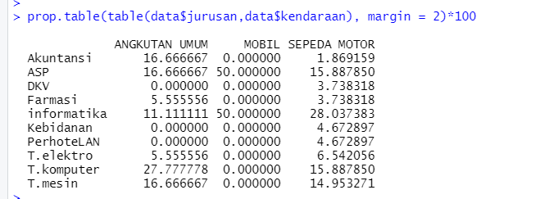
Dari data yang dikumpulkan, terdapat prodi yang memakai kendaraan motor lebih banyak yaitu prodi INFORMATIKA dengan hasil 28%

Slide 14
Temuan3 → data jenis kelamin dengan pembiayaan
Data studi dapat dilihat pada data.xlsx. Dalam kasus ini, kita akan menjawab pertanyaan: Apakah benar banyak mahasiswa laki-laki yang membiayai kuliahnya sendiri daripada mahasiswa perempuan?

Slide 15
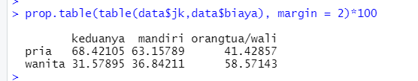
Kesimpulan, Berdasarkan data diatas menunjukan jika anggapan bahwa mahasiswa laki-laki yang membiayai kuliahnya sendiri secara mandiri adalah laki-laki dengan hasil 63%.

Slide 16
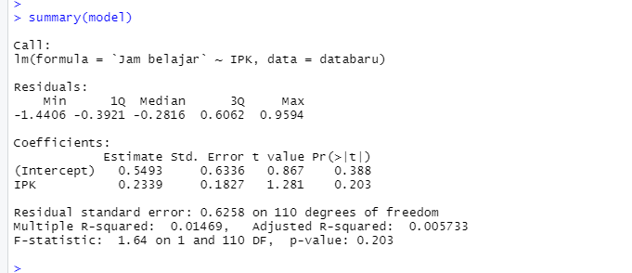
#Buatlah analisa hubungan antara data kuantitatif (regresi linear), prediktor manakah yang paling potensial untuk menentukan IPK.#
Kesimpulan Temuan1 → IPK dan lama belajar
Setelah dibuat scatterplot, residual plot dan menghilangkan outlier, sangat memungkinkan untuk memodelkan antara hubungan komposisi data Jam belajar dan IPK. Namun, karena nilai varibilitas jam belajar hanya 1,4%, maka bisa disimpulkan bahwa hubungan atara IPK dan lama belajar termasuk rendah.

Slide 17
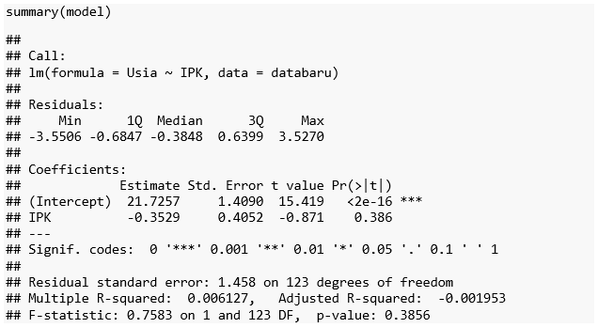
# temuan 2 → IPK dan usia
Kesimpulan:
Setelah dibuat scatterplot, residual plot dan menghilangkan outlier, sangat memungkinkan untuk memodelkan antara hubungan komposisi data usia dan IPK. Namun, karena nilai varibilitas jam belajar hanya 0.6%, maka bisa disimpulkan bahwa hubungan atara IPK dan usia sangat rendah.

Slide 18
Maka dari kedua temuan diatas, dalam penelitian ini prediktor yang paling potensial untuk menentukan IPK tidak ada.

Slide 19
simpulan
Pada penelitian ini disimpulkan bahwa mahasiswa yang banyak mengekos dan ikut membiayai pembiayaan studi yaitu mahasiswa laki-laki. Dan untuk kendaraan bermotor banyak digunakan oleh mahasiswa dari prodi Teknik informatika. Untuk menentukan IPK, tidak ditemukan variable predictor yang potensial karena usia dan lama belajar memiliki nilai varibilitas sangat rendah.

Slide 20

Source Code
Menganalisa hubungan antara data kategori menggunakan table kontigensi
Fungsi untuk mengimport data (excel)

Slide 21

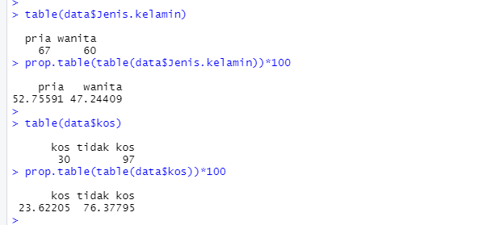
Fungsi untuk mendeskripsikan variable baru antar data kategori
Fungsi untuk mengetahui frekuensi dan prosentase antar data kategori

Slide 22


Fungsi untuk mengetahui distribusi antar data kategori
Fungsi untuk mengetahui distribusi bentuk prosentase

Slide 23

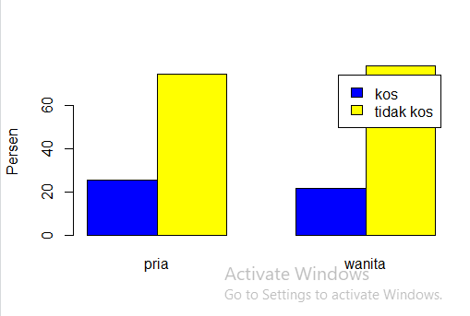
Fungsi untuk mendeskripsikan table dalam bentuk graph berwarna

Slide 24


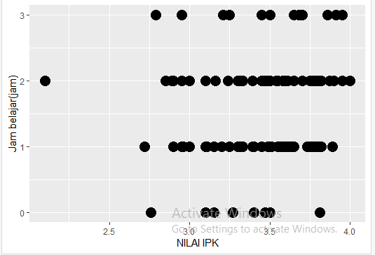
2) Menganalisa hubungan antara variable jam belajar dan nilai IPK
Fungsi untuk mengimport data
Fungsi untuk membuat scatterplot hubungan IPK dengan jam belajar

Slide 25
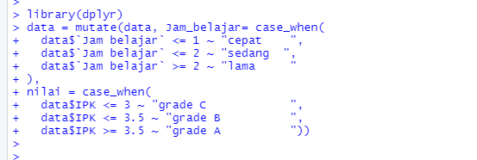
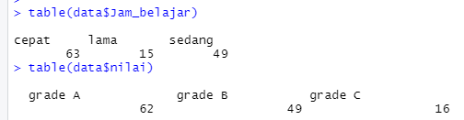
Fungsi untuk mendeskripsikan variable baru antar data kategori
Fungsi untuk melihat frekuensi data

Slide 26

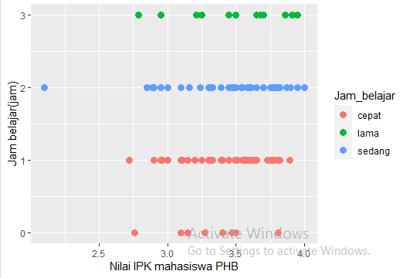
Fungsi untuk membuat grafik plot(scatterplot)

Slide 27
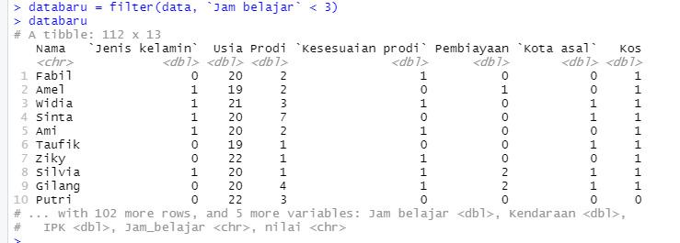

Fungsi untuk membuat data yang baru dan menghapus data apabila data outlier
Fungsi untuk mengetahui nilai korelasi antar variable jam belajar dan IPK

Slide 28
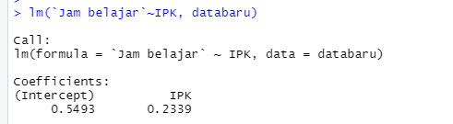

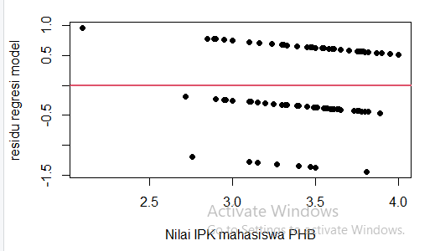
Fungsi untuk mencari persamaan regresi
Fungsi untuk membuat scatterplot dengan garis regresi dan korelasi

Slide 29
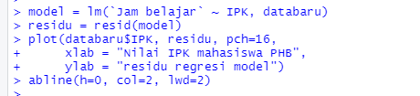
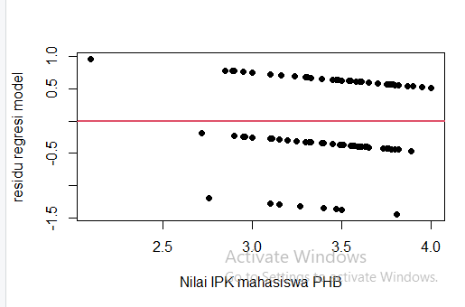
Fungsi untuk membuat plot residu(tidak ada outlier) dengan garis linear

Slide 30
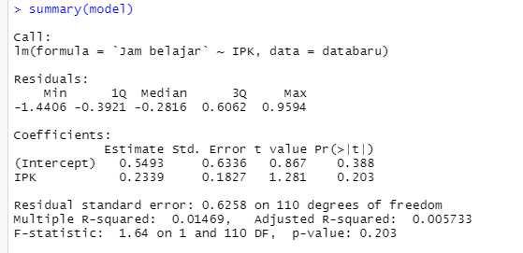

Fungsi untuk melihat nilai plot residu
Fungsi untuk memprediksi data→hubungan jam belajar dengan IPK

Slide 31
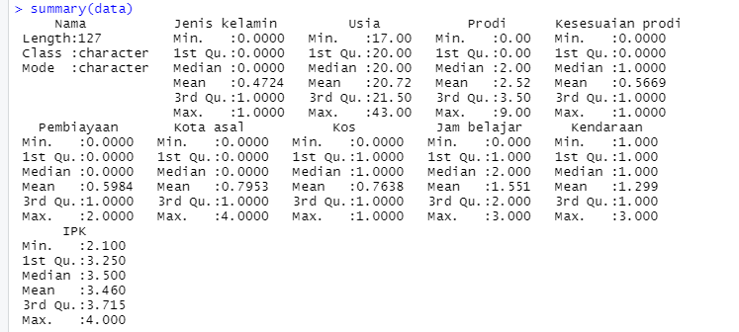
3) Membuat Analisa yang mempengaruhi IPK mahasiswa
- Fungsi untuk mendeskripsikan data

Slide 32
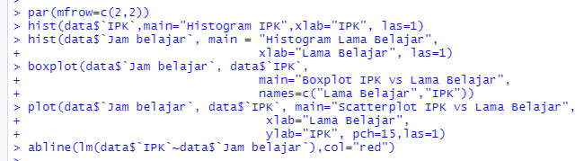
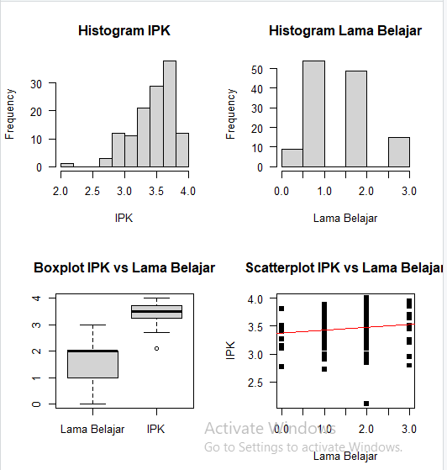
Fungsi untuk memvisualisasikan data

Slide 33
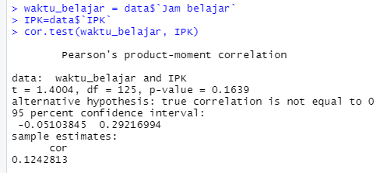
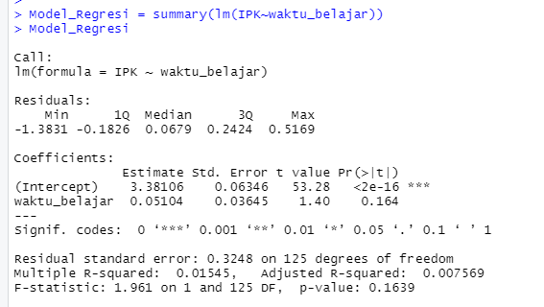
Fungsi untuk mengetahui nilai korelasi antar hubungan
Fungsi untuk melihat nilai variabilitas antar hubungan data

